Slide 1
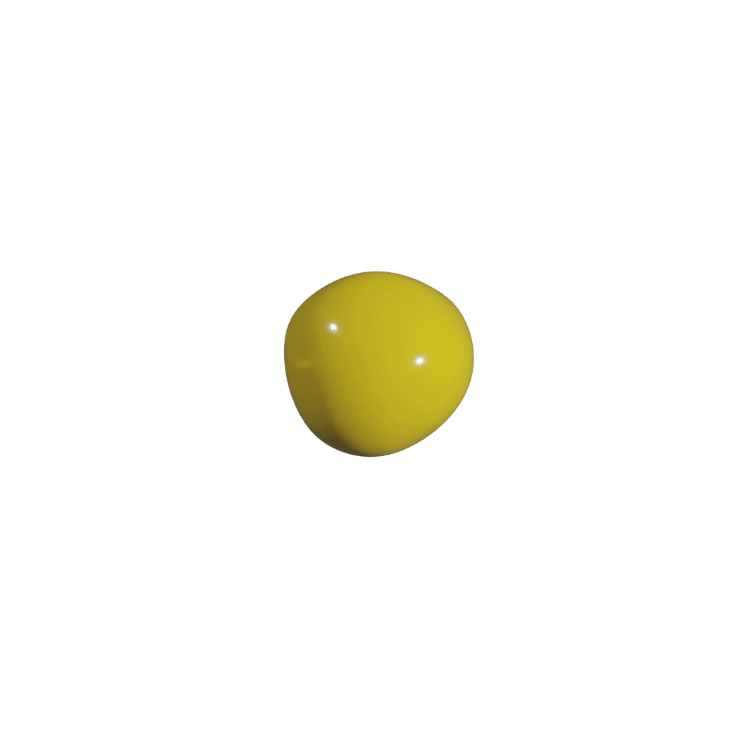

الاستخدام الآمن للذكاء الإصطناعيّ
صفوف الرابع – السادس

Slide 2

للمعلّم
ماذا نفعل هنا؟
في إطار شهر AI لعام 2026، سنُجري عدة دروس وفعاليات في الصف حول موضوع الذكاء الإصطناعيّ. في هذا الدرس سنتناول موضوع الأخلاقيات وقواعد الحذر في هذا المجال.
أعطوني المزيد من التفاصيل
المدة: 45 دقيقة | طريقة التعلّم: درس فعّال
الأدوات المساعِدة: معروضة
كيف نستعدّ؟
من المهم أن نعرف محتوى المعروضة مسبقًا. من المفضل التأكد من أن المحتوى ملاءَم لصفك، وإضافة محتوى يمكنه برأيك أن يساعد الطلاب على فهم الموضوع.
تعليمات للمعلّم
المعروضة تشمل مسار الدرس، الذي يظهر في الملاحظات أسفل كل شريحة.
Notes:
تعليمات للمعلم:
هذه الشريحة مخصصة للمعلم وهي ليست للعرض. يجب إبقاؤها "مخفية".

Slide 3
للمعلّم
مبنى الدرس:
المدّة
كيف نتعلّم؟
الموضوع
5 دقائق
أمثلة من حياة الطلاب اليومية
مقدمة - لماذا نحتاج إلى القوانين؟
10 دقائق
أمثلة، طرح الأسئلة، فيديو
القوانين والقواعد في الـ AI
15 دقيقة
عرض المبادئ الـ 5 للحفاظ على أنفسنا
قواعد حذر مهمة في الـ AI
10 دقائق
لعبة – هل تم إنشاؤه بواسطة AI
ما هو الحقيقي وما هو غير الحقيقي؟ وما أهمية ذلك
5 دقائق
تلخيص - ماذا تعلّمنا اليوم؟
Notes:
تعليمات للمعلم:
هذه الشريحة مخصصة للمعلم وهي ليست للعرض. يجب إبقاؤها "مخفية".

Slide 4

أهداف الدرس
في نهاية الدرس، الطلّاب:
سيفهمون أن الذكاء الإصطناعيّ يمكن أن يخطئ، لذلك توجد قوانين وقواعد تهدف إلى الحفاظ علينا.
01
سيرفعون مستوى وعيهم بأنه ليس كل ما يرونه على الإنترنت حقيقيًا، وأنه من المهم استشارة شخص بالغ ومسؤول.
02
سيتدربون على التمييز بشكل أساسي بين المعلومات الحقيقية وغير الحقيقية من خلال أمثلة من عالمهم الخاص.
03
Notes:
يجب أن نفهم أنه كما توجد قوانين في المدرسة، القيادة وفي والدولة، هناك أيضًا قواعد وقوانين تتعلق بالتكنولوجيا،
وتهدف إلى بناء مجتمع من مريح أنم نعيش فيه، ومنع الضرر عن أنفسنا وعن الآخرين.

Slide 5
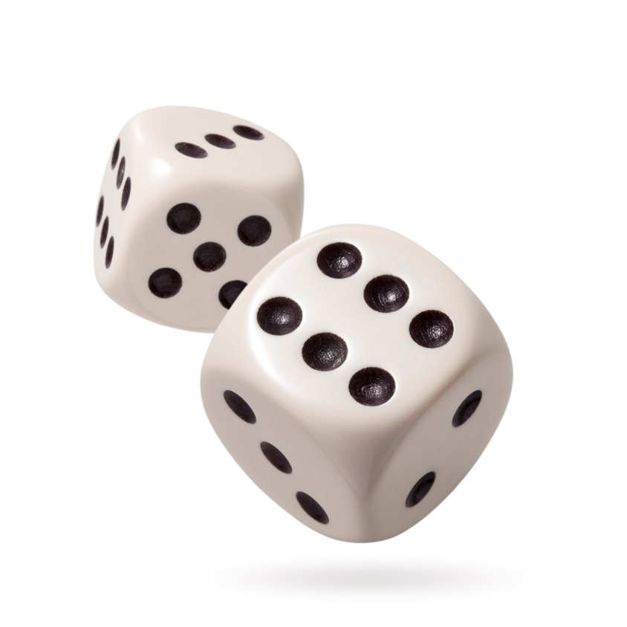

لكلّ لعبة توجد قواعد
Notes:
تعليمات للمعلم:
مقدمة: سنتحدّث اليوم عن موضوع مهم مرتبط بالذكاء الاصطناعي لكن قبل ذلك - تعالوا نفكر معًا في شيء من عالمنا.
نسأل: أي ألعاب جماعية تلعبون أثناء الاستراحات؟
نتيح المجال للطلاب للإجابة.
نتابع: اختاروا لعبة واحدة ذكرتموها. ما هي قواعد هذه اللعبة؟
(يمكن إعطاء أمثلة من ألعاب معروفة، مثلًا: في كرة القدم، أحد القواعد هو أنه إذا ارتكب أحد اللاعبين مخالفة، يحصل على إنذار أو يخرج من اللعبة).
من المفضل تسليط الضوء على القواعد المرتبطة بسياق العدالة والتعاون.

Slide 6
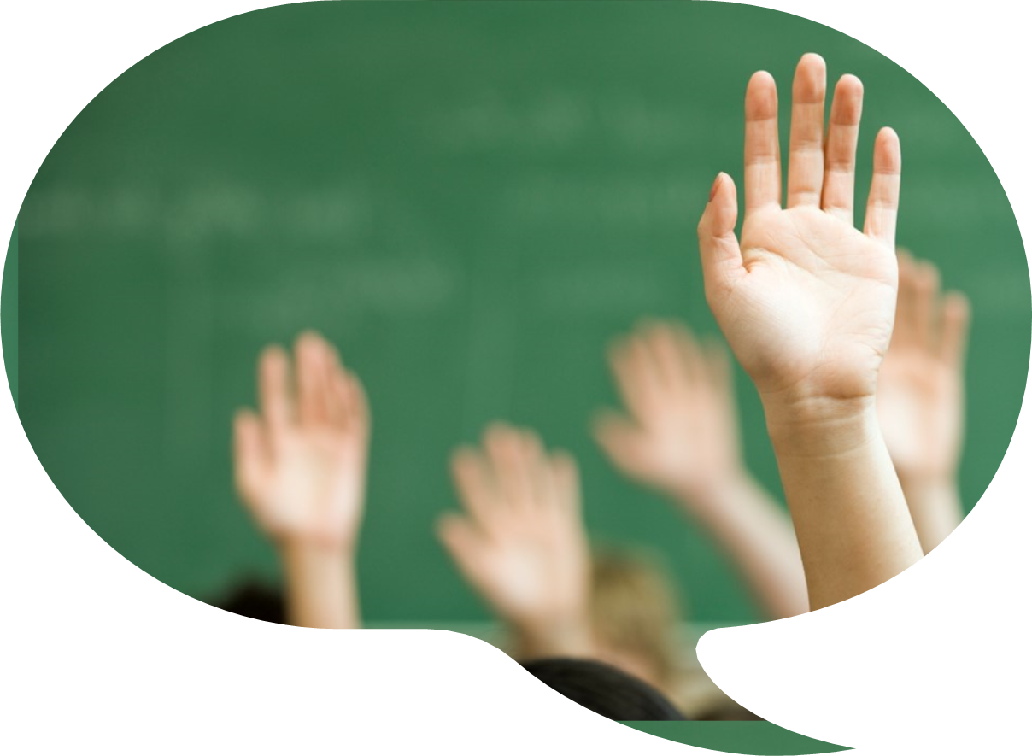
القواعد في عالمنا
Notes:
تعليمات للمعلم:
نسأل: بالإضافة إلى الألعاب - أين نصادف القوانين أيضًا؟
نقسم الصف إلى أزواج. نتيح للطلاب دقيقة واحدة للتفكير في 3 أمثلة على قوانين من حياتهم اليومية.
نطلب من كل زوج أن مشاركة مثال واحد. ونكتب الأمثلة على اللوح في أعمدة: قوانين المدرسة / قوانين البيت / قوانين المجتمع.
نقطة للتوضيح: نوضح كيف تخدم القوانين الأهداف المختلفة - الأمان، الاحترام المتبادل، النظام.

Slide 7

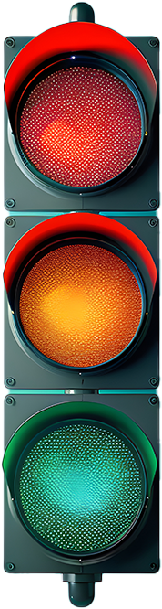
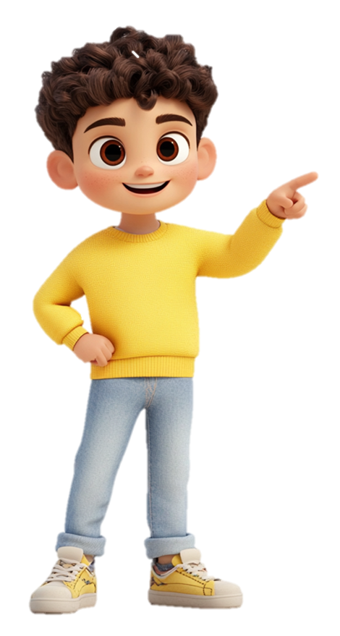
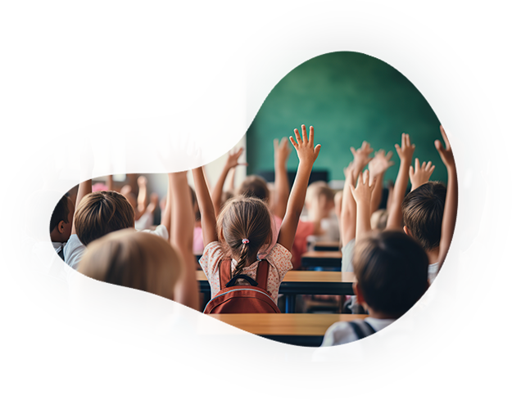

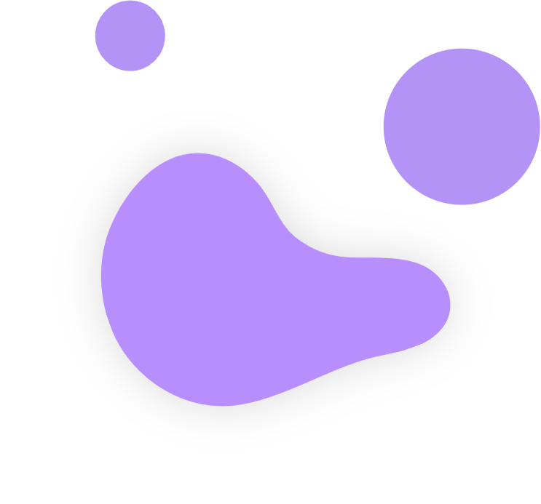
أين توجد لنا قواعد؟
Notes:
تعليمات للمعلم:
نعطي أمثلة أخرى:
مثلًا، في الصف يجب رفع اليد للتحدث، حتى يكون الحوار لطيفًا ومحترمًا. وفي الشارع، يجب أن نتوقف عند الإشارة الحمراء ونمشي عند الإشارة الخضراء، للحفاظ على سلامتنا وسلامة الآخرين.
نوضح: القوانين تساعدنا في الحفاظ على أنفسنا وعلى الآخرين.

Slide 8
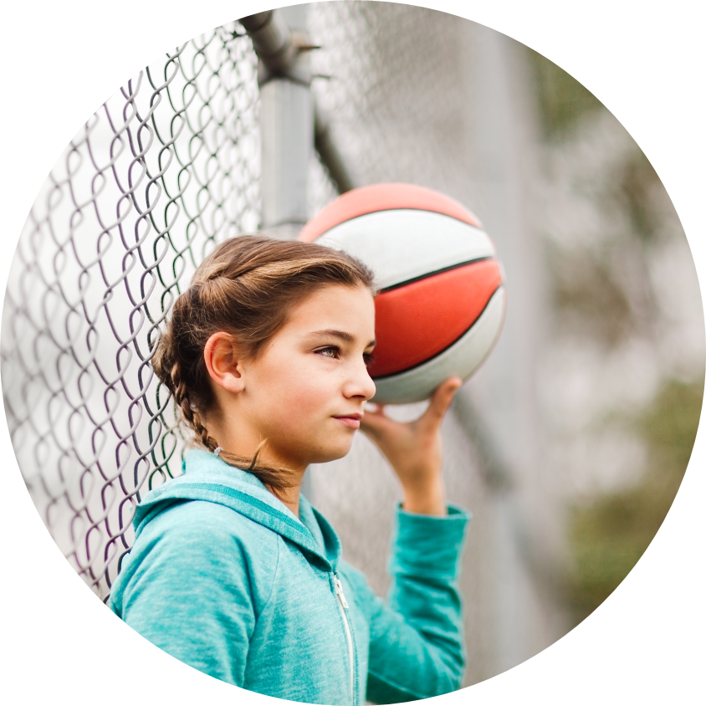
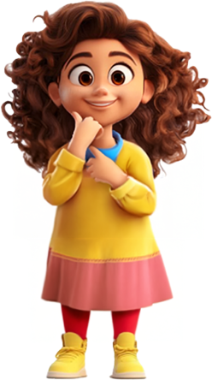
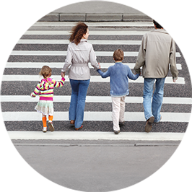
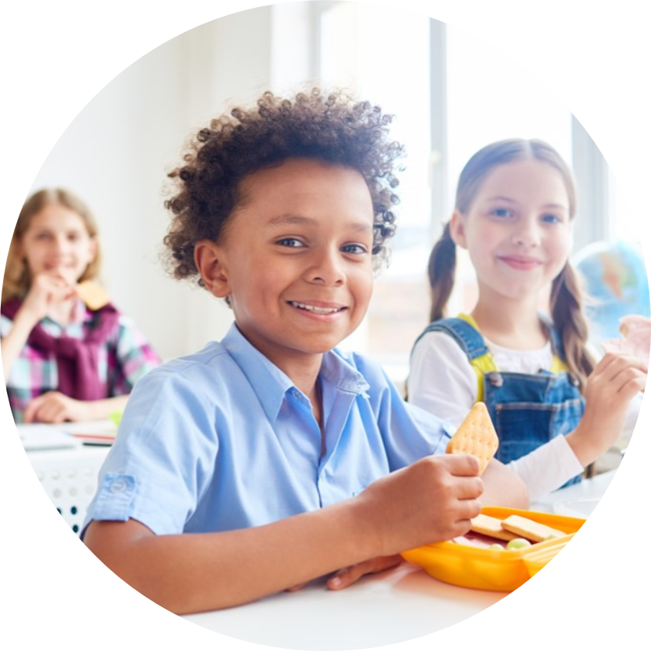
لماذا نحتاج أساسًا للقواعد في عالمنا؟
Notes:
تعليمات للمعلم: نسأل: لماذا نحتاج أساسًا للقواعد في عالمنا؟
نبدأ مع لعبة كرة سلة:
نسأل: "ماذا سيحدث في مباراة كرة السلة إذا أمسك كل لاعب الكرة للوقت الذي يريده؟".
نشرح: "القوانين تساعدنا على اللعب معًا بمتعة".
ننتقل إلى عبور الشارع:
نسأل: "ماذا سيحدث إذا قام كل شخص بعبور الشارع في الوقت الذي يريده؟"
نشرح: "القوانين تحمينا من الحوادث".
نختتم مع استراحة الطعام:
نسأل: "ماذا سيحدث إذا لم يقم أحد بتنظيف مكانه بعد استراحة الطعام؟"
نشرح: "القوانين تساعد الجميع على الاستمتاع في الدور".

Slide 9


ماذا اكتشفنا عن
القوانين لغاية الآن؟
Notes:
تعليمات للمعلم:
تعالوا نلخص معًا ما اكتشفناه عن القوانين لغاية الآن.
أسئلة موجِّهة:
"لماذا نحتاج إلى قوانين؟" (وجّهوا الإجابات إلى: العدالة، النظام، الأمان).
"هل القوانين تقيدنا أم تساعدنا؟" (أتيحوا المجال للنقاش المفتوح).
"كيف نعرف إذا كان القانون قانونًا جيدًا؟" (وضحوا: القانون الجيد يفيد الجميع).

Slide 10

في الذكاء الإصطناعيّ أيضًا توجد قواعد
ما السبب؟
Notes:
تعليمات للمعلم:
نشرح: هل تذكرون أننا تحدثنا في الدرس السابق عن الذكاء الاصطناعي؟ كما أن هناك قوانين في العالم الحقيقي، كذلك عند استخدام الذكاء الاصطناعي أيضًا، هناك قواعد وقوانين مهمة.
نسأل: لماذا نحتاج برأيكم إلى قوانين عند استخدام الذكاء الاصطناعي؟
نتيح المجال للطلاب للإجابة.
توصية: يمكن كتابة النقاط التي تُطرح والعودة إليها لاحقًا، للتوضيح بأن الطلاب أنفسهم تعرّفوا على بعض المخاطر.

Slide 11
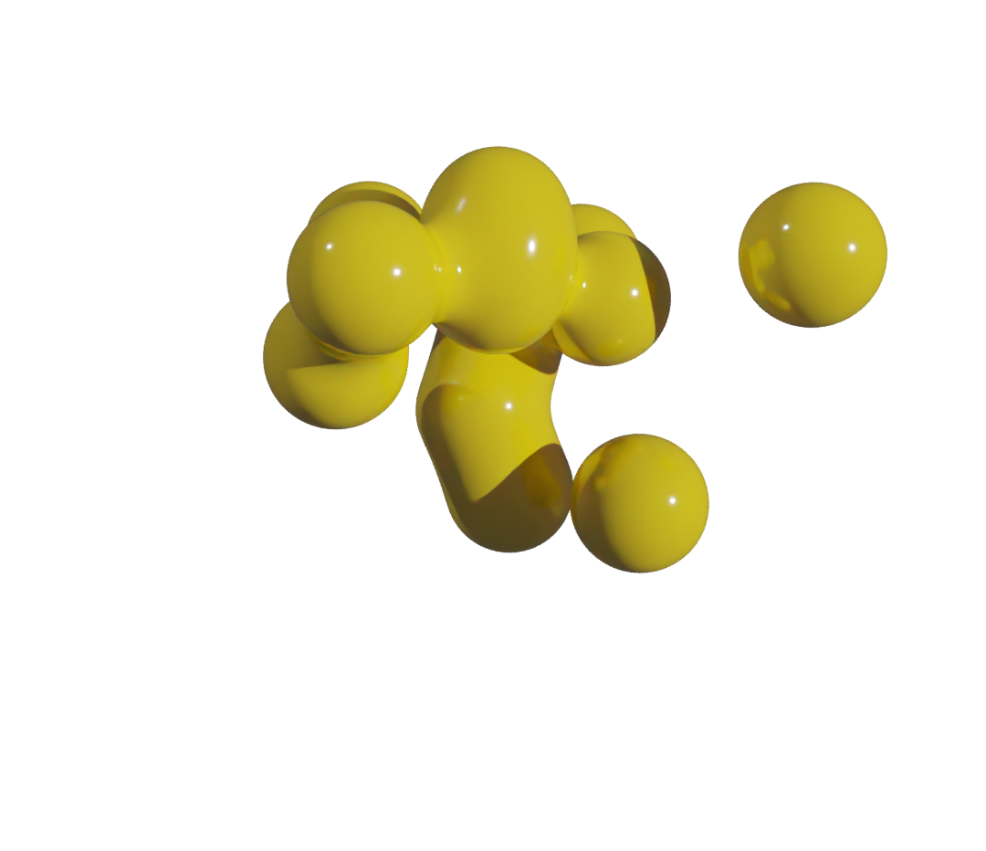

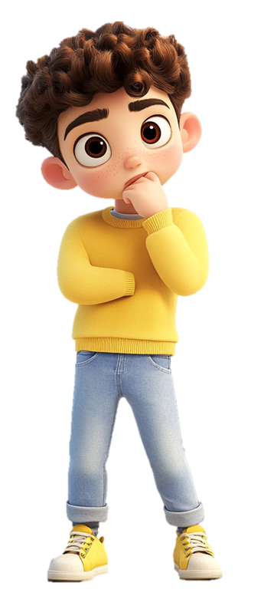

الذكاء الإصطناعيّ ليس بشريًّا
هذا مربك
Notes:
تعليمات للمعلم:
نسأل: تعالوا نفكر للحظة - ما الفرق بين التحدث مع صديق/ة والتحدث مع الذكاء الاصطناعي؟
نشرح: الذكاء الاصطناعي يبدو وكأنه إنسان ويفهمنا، لكن في الحقيقة لا يمكنه أن يفهمنا حقًا. قد يبدو ذكيًا جدًا، لكنه لا يشعر مثلنا.
بالرغم من أنه قد يبدو أحيانًا وكأنه يفهمنا، لكنه ليس إنسانًا، ولا يفهم المعنى. في الحقيقة، هو حاسوب. ذكي جدًا، لكنه حاسوب في نهاية الأمر.
نوضح: بسبب هذا الالتباس الكبير، علينا أن ننتبه لبعض القواعد التي يجب علينا اتباعها.
قبل ذلك، تعالوا نشاهد فيديو قصيرًا ونوسّع من معرفتنا في الموضوع.

Slide 12
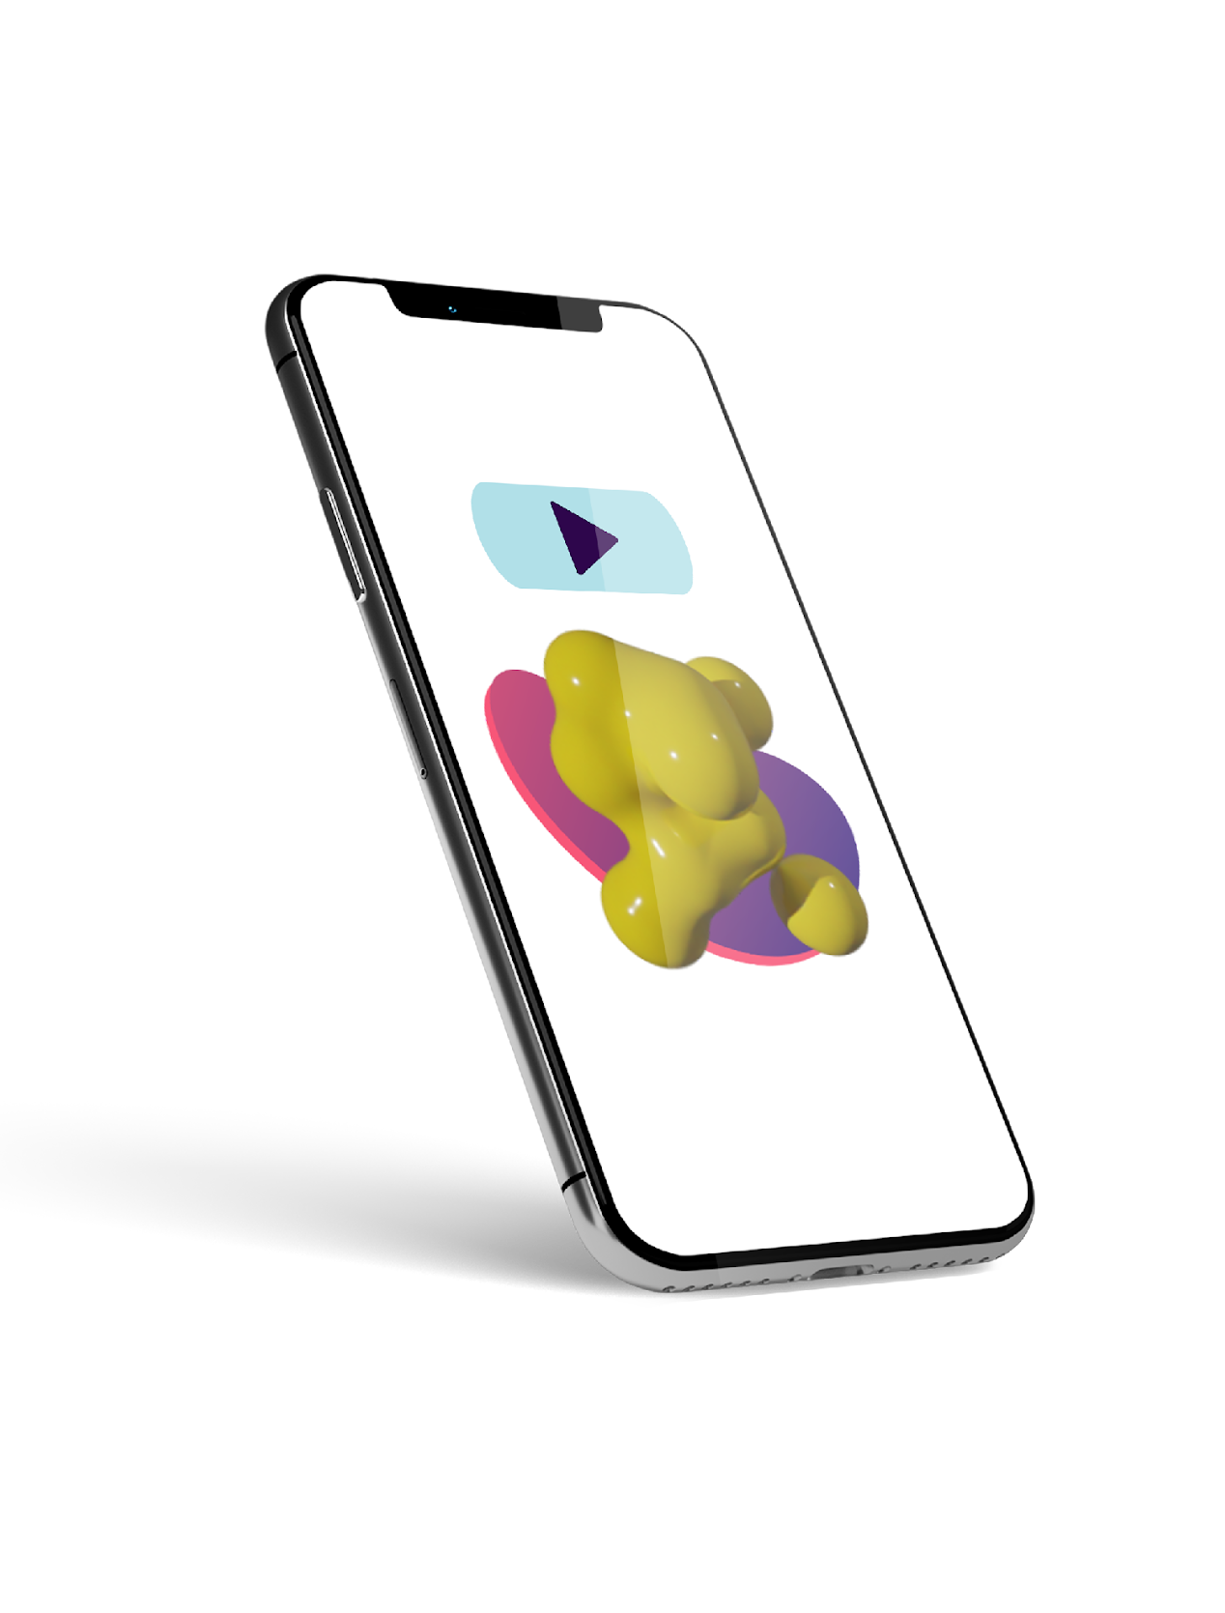

الاستخدام الصحيح للذكاء الاصطناعي
Notes:
تعليمات للمعلم:
نشرح: بعد قليل، سنشاهد فيديو قصيرًا. تعالوا نفكر معًا، ما الذي يجب أن ننتبه له:
انتبهوا للأسباب التي تجعلنا بحاجة إلى معرفة كيفية استخدام الذكاء الاصطناعي بشكل صحيح.
انتبهوا ما إذا كانت هناك أشياء تفاجئكم.
انتبهوا ما إذا كانت هناك أشياء لم تنجحوا في فهمها.
………………………………………………
توصية:
اكتبوا 3-2 أسئلة مركزية على اللوح.
أتيحوا بعض الوقت للطلاب لقراءة الأسئلة وفهمها.
وضحوا أنه لا توجد هنا إجابات "صحيحة" أو "غير صحيحة".
شجعوا الطلاب على كتابة الملاحظات أثناء المشاهدة.
………………………………………………
نضغط على الرابط (في الصورة) ونعرض الفيديو القصير.
(يجب التأكد من التوصيل لمكبر الصوت لكي نسمع الصوت).

Slide 13
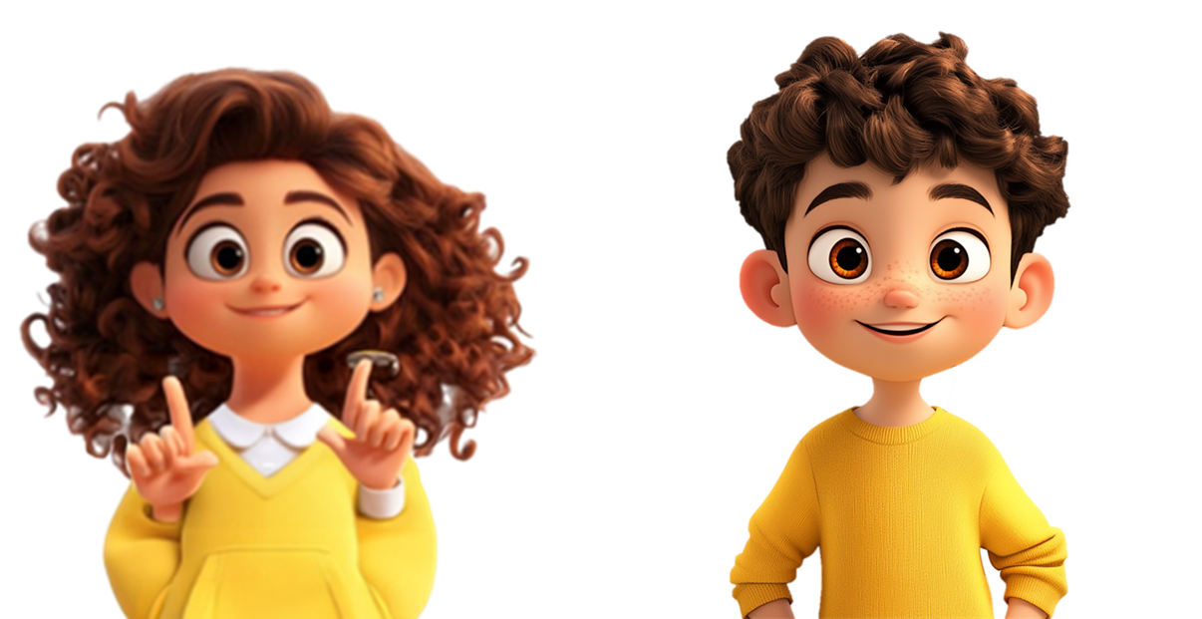
لماذا يجب علينا أن نحذر؟
Notes:
تعليمات للمعلم:
شريحة انتقال لموضوع آخر.

Slide 14
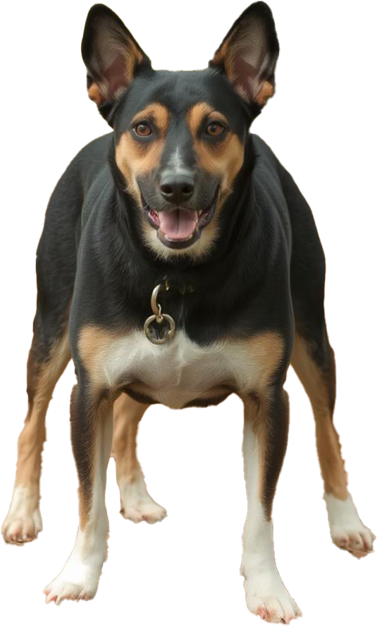
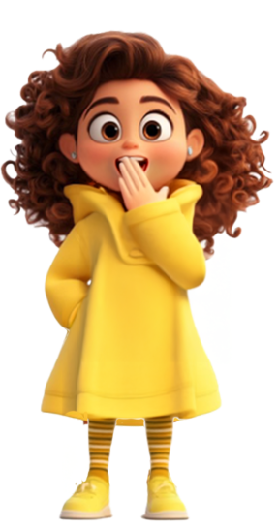
لماذا يجب علينا أن نحذر؟
1
الذكاء الإصطناعيّ يمكن أن يخطئ أيضًا
Notes:
تعليمات للمعلم:
تمرين تفكير.
نعرض حالتين:
لنفترض أنكم تسألون صديقًا عن شيء حدث في الاستراحة - كيف ستعرفون إذا كان يقول الحقيقة؟
الآن، لنفترض أنكم تسألون الذكاء الاصطناعي - كيف ستعرفون إذا كانت إجابته صحيحة؟
نوضح: الذكاء الاصطناعي لا يعرف كل شيء دائمًا، وقد تُخطئ أحيانًا، كما نحن نخطئ أيضًا.
لذلك، السبب الأول الذي يدفعنا للحذر هو أننا قد نحصل منه على معلومات غير صحيحة أو غير حقيقية.
المغزى الرئيسي: الذكاء الاصطناعي لا "يعرف" حقًا، بل يستخدم فقط المعلومات التي يتعلمها.

Slide 15


كيف يمكن أن نفحص
إذا كان ذلك صحيحًا؟
3.
البيتزا هي أشهى أكلة
1.
الكرة الأرضية تدور حول الشمس
2.
الدلافين هي أسماك
Notes:
تعليمات للمعلم:
نوضح من خلال لعبة:
نقسم الصف إلى مجموعات صغيرة.
مهمة للمجموعات: كل مجموعة تحصل على 3 جمل -
الأولى هي حقيقة علمية ("الكرة الأرضية تدور حول الشمس").
الثانية هي رأي ("البيتزا هي أشهى أكلة").
والأخيرة معلومة خاطئة ("الدلافين هي أسماك").
نسأل: كيف يمكن أن نفحص إذا كان شيء ما صحيحًا؟
نؤكد أهمية الفحص والتحقق من المعلومات.
نشرح: ماذا نفعل إذًا؟ أولًا - لا نصدق كل ما نراه، وثانيًا - نسأل شخصًا بالغًا نثق به.
يمكننا أيضًا أن نسأل الذكاء الاصطناعي إذا كان على صواب، وهذا يجعله يفحص نفسه مجددًا ويتحقق من إجابته. لكن، لا يكفي أن نسأل فقط إذا كان على صواب، بل يمكننا أن نسأله مرتين، وإذا حصلنا على إجابة مختلفة، يجب أن نفكر ونتأكد من مصادر موثوقة (إذا كانت المعلومات مهمة).

Slide 16
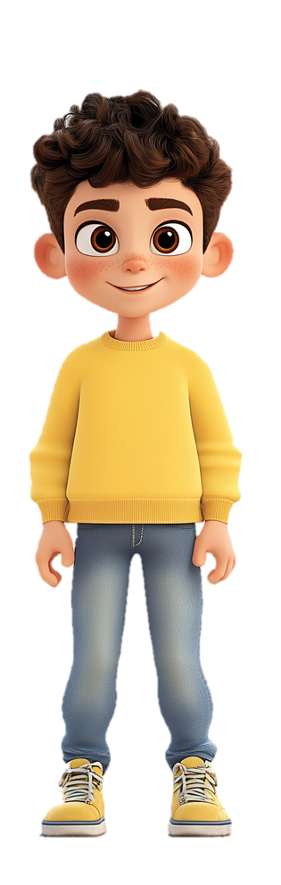
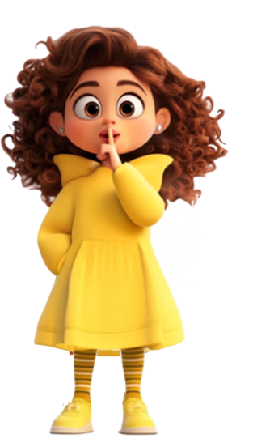
لماذا يجب علينا أن نحذر؟
2
الذكاء الإصطناعيّ لا يحفظ الأسرار
Notes:
تعليمات للمعلم:
نشرح: تعالوا نتحدّث عن شيء مهم - معلوماتنا الشخصية.
نسأل: أي معلومات تعتقدون أنها شخصية وخاصة؟
على سبيل المثال: معلومات عن العائلة، معلومات عن البيت، معلومات عن أنفسنا (الاسم، العنوان، رقم الهاتف وغير ذلك....).
تمرين تفكير:
مع من تشعرون بالارتياح لمشاركة هذه المعلومات؟
لماذا من المهم الاحتفاظ بهذه المعلومات لأنفسكم؟
المغزى الرئيسي: المعلومات الشخصية مثل مفتاح البيت - لا نعطيه لأي شخص.
نوضح: يعتقد الأولاد أحيانًا أن "الذكاء" هو صديق حقيقي، فيخبرونه بأشياء شخصية تخصهم هم فقط. لكنه في الواقع مجرد حاسوب.
نسأل: ماذا يجب أن نفعل إذًا؟ هل لديكم فكرة؟
الإجابة: لا تخبروا الذكاء الاصطناعية أسراركم أو أشياء شخصية، مثل مكان سكنكم أو كيف يبدو إخوتكم أو والديكم. هذا ليس آمنًا!

Slide 17
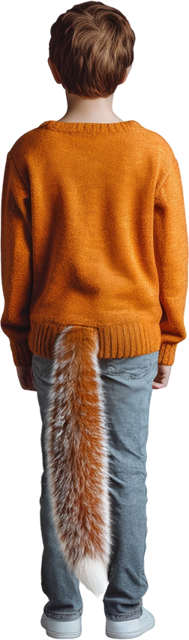
لماذا يجب علينا أن نحذر؟
3
أحيانًا، يستخدم الأشخاص الذكاء الإصطناعيّ للضرر بالآخرين
Notes:
تعليمات للمعلم:
نوضح: أحيانًا يطلب الأشخاص من "الذكاء" إنشاء أشياء قد تضر وتؤذي بالآخرين.
مثل ماذا؟ القيام بأفعال مهينة مثل صورة صديق/ة مع ذيل.
*هنا بطبيعة الحال، قد يضحك الأولاد عند رؤية صورة البنت مع الذيل.
نشرح: قد يبدو هذا مضحكًا، لكن البنت التي ترونها في الصورة شعرت بالإهانة والحزن لفترة طويلة.
لا نريد أن يحدث لنا شيء كهذا.
نسأل: كيف نعرف إذا كان الشيء الذي ننشئه يضر بشخص ما؟
الإجابة: نستخدم الحاسوب فقط عندما نكون بجانب شخص بالغ نثق به، بحيث يكون متيقظًا ويمكنه مساعدتنا.
بالإضافة إلى ذلك، نطلب من الذكاء الاصطناعي أن ينشئ لنا أشياء لا تسبب الأضرار أو الأذى لأي شخص آخر.
المغزى المركزي: يجب أن تكون لدينا مسؤولية شخصية واجتماعية عند استخدام التكنولوجيا.

Slide 18
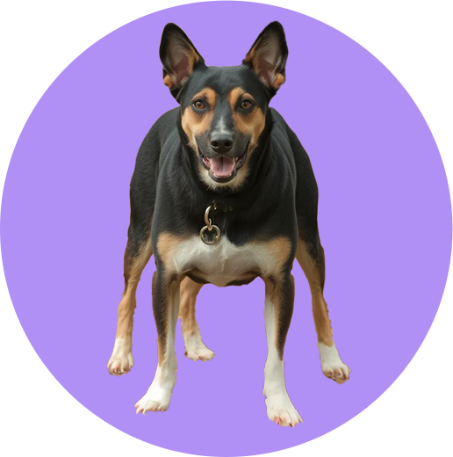
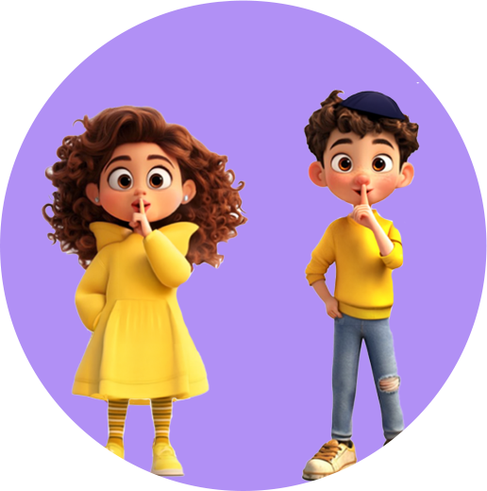
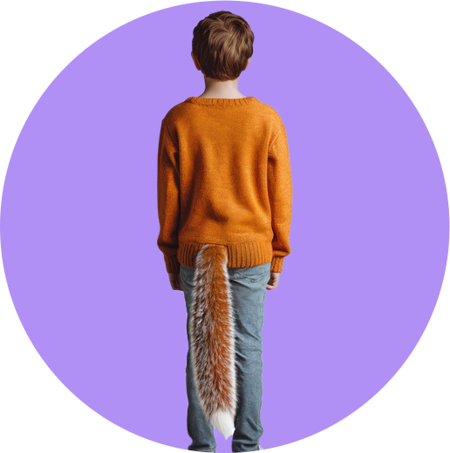
لنتأكد أننا فهمنا
لماذا يجب علينا أن نحذر؟
1.
الذكاء الإصطناعيّ يمكن أن يخطئ أيضًا.
2.
الذكاء الإصطناعيّ لا يحفظ الأسرار دائمًا.
3.
أحيانًا، يستخدم الأشخاص الذكاء الإصطناعيّ للضرر بالآخرين.
Notes:
تعليمات للمعلم:
نوضح المغزى: التكنولوجيا هي أداة مساعدة، لكنها لا تحل محل العلاقات الحقيقية. الأفضل أن نتحدث مع الأشخاص وأن نحافظ على تواصل إنساني. لأن الأشخاص يفهموننا حقًا.

Slide 19
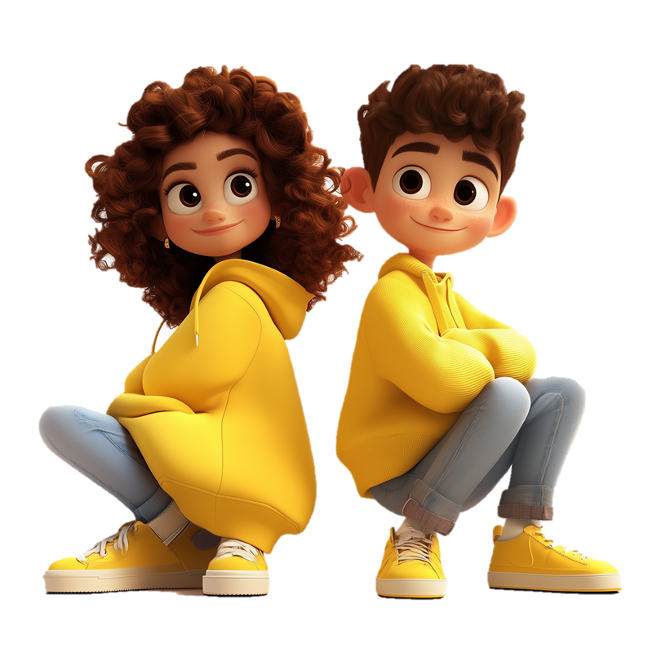
استعمال البوت الخاص بنا
نستخدم لغة جميلة.
نطلب طلبات لائقة.
نتعاون.
Notes:
تعليمات للمعلم:
قواعد استخدام البوت الخاص بنا:
نوضح: البوت لن يتيح لكم المجال للتقدم إذا استخدمتم لغة غير جميلة، أو طلبتم أمورًا غير لائقة، أو لم تتعاونوا.
انتبهوا - إذا خالفتم هذه القواعد، سيحدث شيئان:
لن تستفيدوا من البوت لتطوير مهاراتكم في الذكاء الاصطناعي، ولن تتمكنوا من الاستمرار في الفعاليات.
ستضرّون بتقييمكم الشخصي وتقييم كل الصف، وهذا مؤسف.

Slide 20
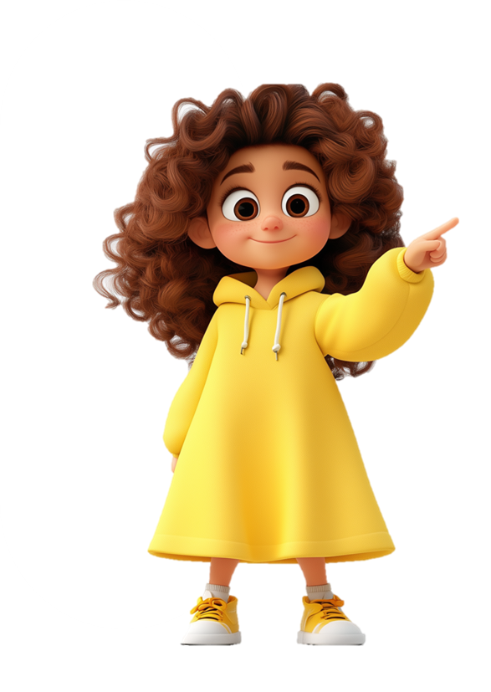
كيف نحافظ على أنفسنا؟
Notes:
تعليمات للمعلم:
شريحة انتقال لموضوع آخر.
بسبب وجود عدة أسباب تجعلنا نحذر ونستخدم الذكاء الاصطناعي بشكل صحيح، أعددنا لكم خمسة مبادئ من المفضل اتّباعها.

Slide 21
كيف نحافظ على أنفسنا؟
نستخدم الذكاء لأغراض جيدة
ولا نضرّ بالآخرين
لا نصدّق كل ما نراه
نحتفظ بمعلوماتنا الشخصية والخاصة لأنفسنا
نستخدم الذكاء بوجود شخص بالغ فقط
نسأل شخصًا بالغًا إن لم نكن متأكدين
Notes:
تعليمات للمعلم:
كيف نحافظ على أنفسنا؟
نقسم الصف إلى 5 مجموعات.
كل مجموعة تحصل على أحد القواعد التي تعلمناها وتظهر في الشريحة.
يجب على المجموعة أن تعرض حالة قصيرة توضّح القاعدة التي حصلت عليها.
سؤال للنقاش بعد كل عرض:
كيف تساعدنا هذه القاعدة؟
في الختام - نعرض القواعد التالية بطريقة بسيطة:
لا نصدق كل ما نراه.
نسأل شخصًا بالغًا إن لم نكن متأكدين.
لا نشارك المعلومات الشخصية.
نستخدم الحاسوب بوجود شخص بالغ فقط.
نستخدم الذكاء الاصطناعي لإنشاء أشياء جيدة لا تؤذي أو تضرّ الآخرين.

Slide 22
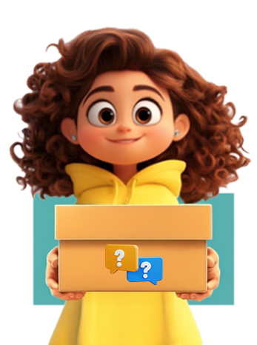

هيّا
نلعب!
Notes:
تعليمات للمعلم:
ندعو الطلاب للعب.

Slide 23
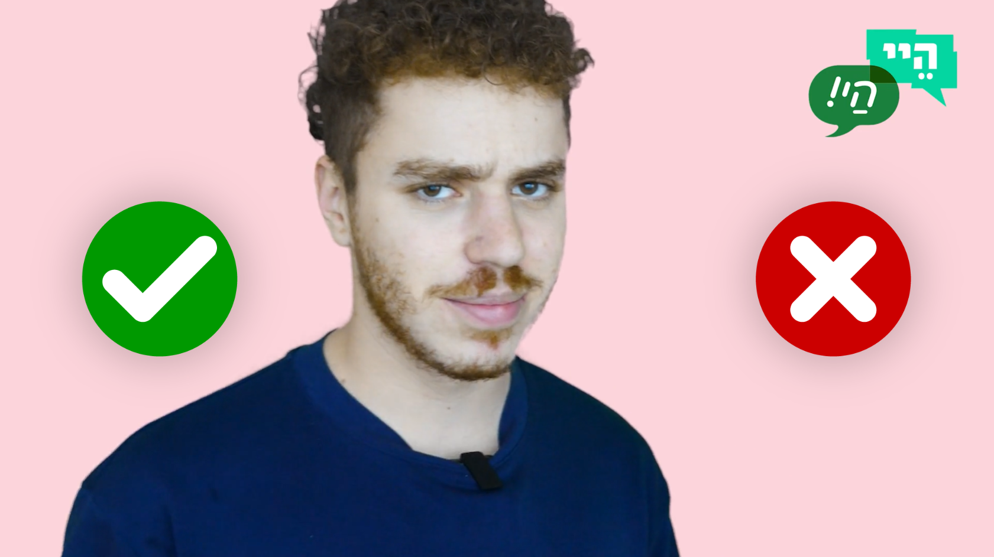
Notes:
تعليمات للمعلم:
نقول للطلاب إننا سنلعب لعبة "كذب أم حقيقي"، وسنفحص إلى أي درجة يمكننا معرفة ما إذا كانت المعلومات التي حصلنا عليها من الذكاء الاصطناعي صحيحة أو غير صحيحة.
نضغط على الصورة لفتح رابط اللعبة الرقمية ونعرضها في الصف.
إمكانيّة 1 للفعالية:
يمكن تقسيم الصف إلى مجموعتين، وإجراء مسابقة بين المجموعات. كل مجموعة تجيب عن السؤال.
نعرض السؤال الأول على المجموعة التي ستبدأ، واضبط ساعة المؤقّت لدقيقة واحدة. يجب على الطلاب أن يتشاروا فيما بينهم قبل إعطاء الإجابة النهائية. إن لم يعرفوا الإجابة، ينتقل السؤال إلى المجموعة التالية. كل إجابة صحيحة، تمنح المجموعة نقطة واحدة. المجموعة التي تحصل على أكبر عدد من النقاط، هي المجموعة الفائزة.
إمكانيّة 2 للفعالية:
إذا كنتم تعتقدون أن المعلومات صحيحة - قفوا، وإذا كنتم تعتقدون أن المعلومات غير صحيحة - اجلسوا.
بعد كل جولة، نسأل مندوبين عن المجموعات: ما الذي جعلكم تعتقدون ذلك؟

Slide 24
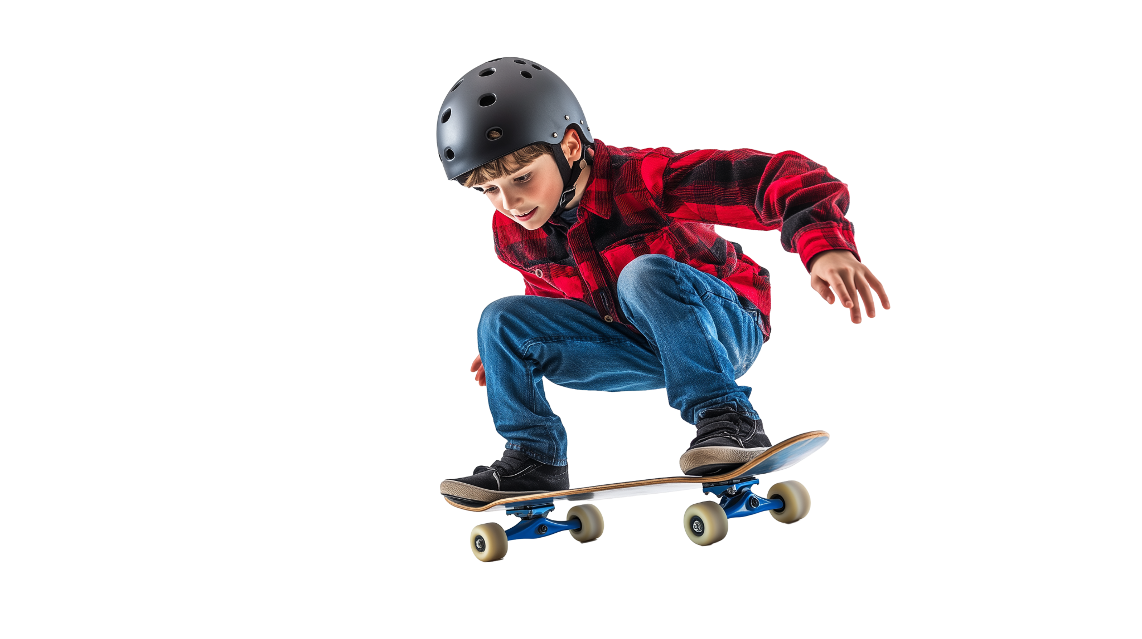

لماذا من المهم أن نعرف إذا كان شيء ما حقيقيًّا أم لا؟
في مجموعة الواتساب الخاصة بالصف، أرسل أحد الطلاب صورة لرامي وهو يقفز فوق مبنى عالٍ على السكيتبورد. الصورة بدت مثيرة جدًا، وبدأ الجميع بالتعليق عليها بتفاعُل كبير ومشاركتها. شعر رامي بالارتباك - فهو لم يقم أبدًا بهذه القفزة، لكن فجأة، الجميع يتحدثون عنها ويعتقدون أنها حدثت فعلاً.
يحضّر علاء وظيفة بحث عن الحيوانات النادرة. أثناء بحثه على الإنترنت، وجد صورة لـ "دولفين قوس القزح" - دولفين بألوان قوس قزح، وبحسب الوصف، تم اكتشافه في المحيط الهادئ. تحمس رائد وبدأ يكتب عن هذا الدولفين المميز. بعد أسبوع من تسليم الوظيفة، وضحت المعلمة أن الصورة قد تم إنشاؤها بواسطة الذكاء الاصطناعي، وأن هذا النوع من الحيوانات ليس موجودًا في الواقع بتاتًا.
Notes:
تعليمات للمعلم:
نبدأ بسؤال: تعالوا نفكر، لماذا من المهم أن نعرف إذا كان شيء ما حقيقيًا أم لا؟ تعالوا نفكر بحالات من حياتنا اليومية.
نوضح من خلال قصة قصيرة:
يحضّر علاء وظيفة بحث عن الحيوانات النادرة. أثناء بحثه على الإنترنت، وجد صورة لـ "دولفين قوس القزح" - دولفين بألوان قوس قزح، وبحسب الوصف، تم اكتشافه في المحيط الهادئ. تحمس رائد وبدأ يكتب عن هذا الدولفين المميز. بعد أسبوع من تسليم الوظيفة، وضحت المعلمة أن الصورة قد تم إنشاؤها بواسطة الذكاء الاصطناعي، وأن هذا النوع من الحيوانات ليس موجودًا في الواقع بتاتًا.
نسأل:
كيف شعر رائد عندما اكتشف أن المعلومات غير صحيحة؟
ماذا كان يمكنه أن يفعل بشكل مختلف؟
كيف نتأكد ما إذا كانت المعلومات التي نجدها حقيقية؟
مثال إضافي:
في مجموعة الواتساب الخاصة بالصف، أرسل أحد الطلاب صورة لرامي وهو يقفز فوق مبنى عالٍ على السكيتبورد. الصورة بدت مثيرة جدًا، وبدأ الجميع بالتعليق عليها بتفاعُل كبير ومشاركتها. شعر رامي بالارتباك - فهو لم يقم أبدًا بهذه القفزة، لكن فجأة، الجميع يتحدثون عنها ويعتقدون أنها حدثت فعلاً.
نسأل:
كيف يمكن أن يؤثر ذلك على رامي؟
ما هي مسؤوليتنا قبل أن نشارك صورة مع الآخرين؟
كيف يمكننا تقديم المساعدة في هذه الحالة؟
نلخص مع الطلاب:
من المهم أن نعرف إذا كان شيء ما حقيقيًا، للأسباب التالية:
1. كي لا نشعر بخيبة الأمل
2. كي لا نتضرر
3. لكي نعرف ما الذي يحدث بالفعل
نربط هذه النقاط بالقواعد التي تعلمناها: هل تذكرون أننا تحدثنا عن أن الذكاء الاصطناعي يمكن أن يخطئ؟ لذلك، من المهم أن نتأكد مع شخص بالغ ما إذا كان الشيء حقيقيًا، حتى لا نقع في ارتباك أو بلبلة!

Slide 25
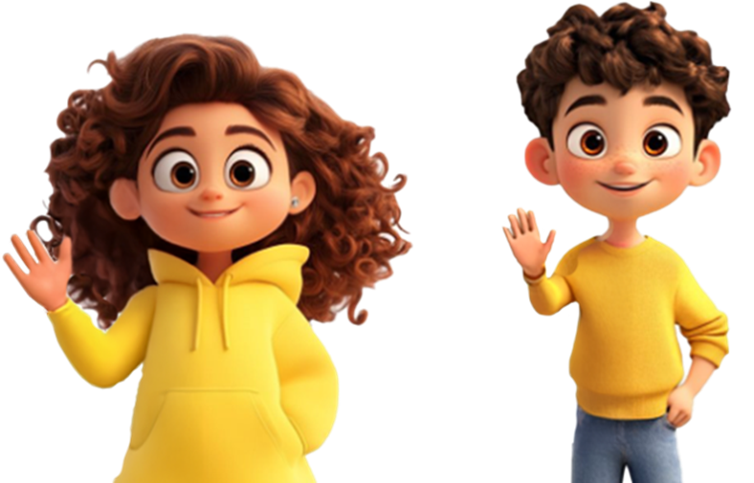
ماذا تعلّمنا اليوم،
وماذا سنتعلّم فيما بعد؟
Notes:
تعليمات للمعلم:
نوزع لكل طالب بطاقة.
نطلب أن يكتبوا: شيئًا واحدًا جديدًا تعلّمته اليوم.
أو
شيئًا واحدًا جديدًا أرغب في مشاركته مع عائلتي.
نتيح المجال لمن يرغب بالمشاركة في الصف.
نؤكد المغزى: كما نحافظ على القوانين في الألعاب، المدرسة، الشارع وغيرها، من المهم أيضًا أن نحافظ على القواعد عند استخدام الحاسوب.

